Slide 1
Причины и мотивы девиантного и суицидального поведения у подростков
«Уже написаны тысячи томов, посвящённых проблемам девиантного поведения, но до сих пор не совсем ясно, что же это такое».
Подготовили:
Е. А. Малышева
И. Г. Пятрайтите

Slide 2
Девиантное поведение
Под отклоняющимся (лат. Deviatio – уклонение) поведением понимаются:
1) поступок, действия человека, не соответствующие официально установленным или фактически сложившимся в данном обществе нормам (стандартам, шаблонам);
2) социальное явление, выраженное в массовых формах человеческой деятельности, не соответствующих официально установленным или фактически сложившимся в данном обществе нормам (стандартам, шаблонам).

Slide 3
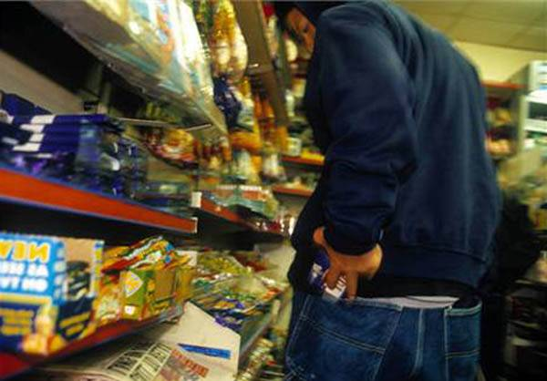
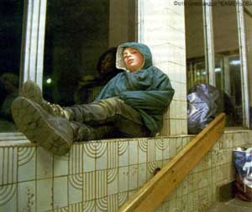
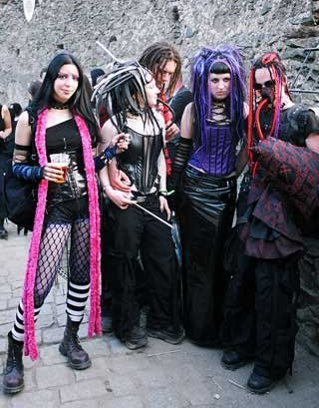
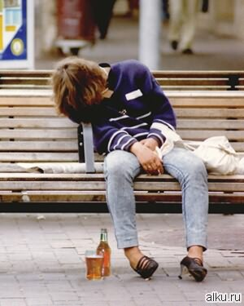
ОБЩИЕ ПРИЧИНЫ ДЕВИАНТНОГО ПОВЕДЕНИЯ
Семья
Общество
Алкоголизм
Наркомания

Slide 4
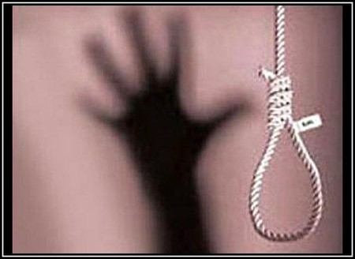
Суицидальное поведение
Самоубийство, суицид (лат. «себя убивать») – это умышленное лишение себя жизни. Ситуации, когда смерть причиняется лицом, которое не может отдавать себе отсчета в своих действиях или руководить ими, а так же в результате неосторожности субъекта, относят не к самоубийствам, а к несчастным случаям.

Slide 5
Большинство исследователей отмечает, что суицидное поведение у детей до 13 лет - редкое явление, и только с 14-15 летнего возраста суицидальная активность резко возрастает, достигая максимума к 16-19 годам.

Slide 6
Лишь у 10% подростков имеется истинное желание покончить с собой, в 90% - это крик о помощи!!!

Slide 7
Профилактика и коррекция девиантного поведения
Нужно уделять большое внимание подросткам, общаться с ними, обсуждать их проблемы и пробовать решать их совместно.
Необходимой мерой профилактики является как можно ранее изъятие ребенка из асоциальных семей (алкоголиков, наркоманов, бомжей и т.д.).

